Slide 1
Курсовая Работа «Cook GO»
Министерство образования и науки Республики Саха(Якутия) ГАПОУ РС(Я) «Якутский колледж связи и информационных технологий имени П.И. Дудкина»
Проектирование и разработка сайта для поиска кулинарных рецептов
Выполнено: студент Бускаров А.Л. ИСИП 23/1
Проверено: Н.А. Федоров
Якутск 2026

Slide 2
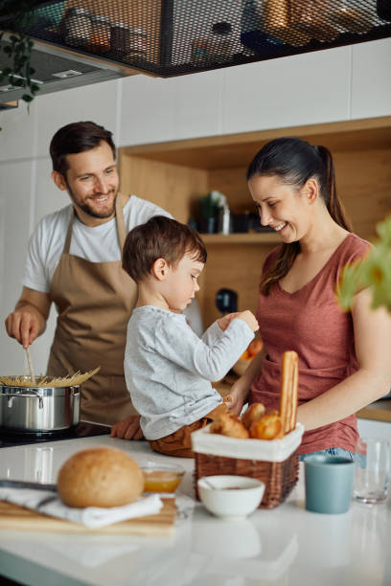
Введение
Цель
Задачи
Разработать интуитивно понятный
веб-сайт для поиска рецептов
- 1 Сформулировать ТЗ;
- 2 Спроектировать модели базы данных;
- 3 Разработать архитектуру, реализовать серверную часть;
- 4 Реализовать интерфейс;
- 5 Создать интерактивные модули;
- 6 Обеспечить надежность;
Решение

Slide 3




Стек технологий
Локальный сервер
Редактор кода
Управление БД
Создание Макета
OpenServer
Visual Studio Code
PhpMyAdmin
Figma
Клиентская часть: HTML, CSS, JavaScirpt

Slide 4
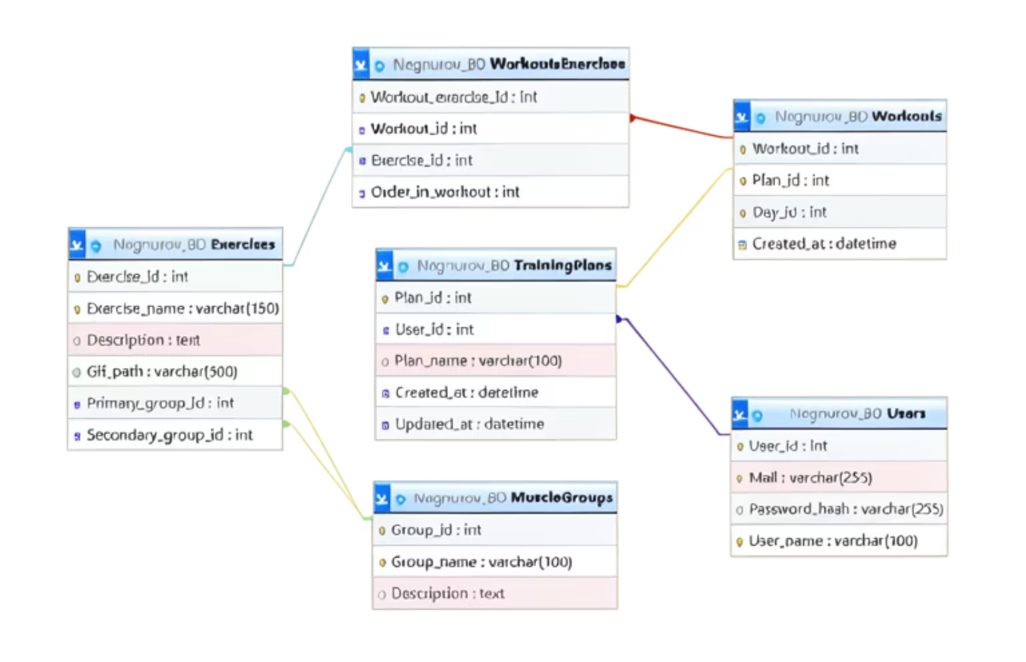
Categories
Проектирование базы данных
Id, title, icon - Категории блюд
Recipes
Id, title, description, likes, caregory_id - Краткая информация о рецепте
Card_recipes
Id, ingridients, portions, time_for_cook, tutorial, images - Карточка рецепта
Users
Id, login, pass - Пользователи системы
User_likes
user_id, recipe_id - Связующая таблица для системы «Избранное»

Slide 5
Структура веб-сайта и навигации
Карта навигации пользователя
Главная
Категории
Список рецептов категории
Карточка рецепт
Особенности интерфейса
Header
Динамически меняет кнопки «Вход/Регистрация» на «Выйти» после авторизации.
Поиск
Реализован по отдельности в разделах категории и внутри списка рецептов.
Избранное
Авторизованный пользователь видит блок «Вам понравилось» прямо на главной странице.

Slide 6
Главная
Интерфейс
Интерфейс выдержан в светлых тонах с оранжевыми акцентами
На Главном Окне нас встречает приветственное сообщение и в случае входа в аккаунт под приветственным текстом будут рецепты добавленные в «Избранное»
Решение

Slide 7
Категории
Интерфейс
Категории представлены в виде квадратных карточек с названием сверху и визуальным изображением категории.
Решение

Slide 8
Рецепты и Карточка Рецепта
Интерфейс
При переходе на категорию появляются соответствующие рецепты. Каждая плашка рецепта имеет Название, Изображение, Краткое описание и Количество лайков.
При переходе на рецепт появляется карточка рецепта, которая имеет Изображение блюда, Название, Описание, Ингредиенты, Время приготовления, Количество порций, Количество лайков и Сам рецепт сопровождаемый визуальными изображениями
Решение

Slide 9
Проект

Slide 10
Обеспечение безопасности

Slide 11
Курсовая Работа «Cook GO»
Министерство образования и науки Республики Саха(Якутия) ГАПОУ РС(Я) «Якутский колледж связи и информационных технологий имени П.И. Дудкина»
Проектирование и разработка сайта для поиска кулинарных рецептов
Бускаров Александр ИСИП 23/1

